Slide 1
Муниципальное бюджетное дошкольное образовательное учреждение детский сад «Оленёнок», п.Тазовский
Занятие №2
Декабрь
Средняя группа
Составитель: музыкальный руководитель
Емелова Ольга Николаевна

Slide 2
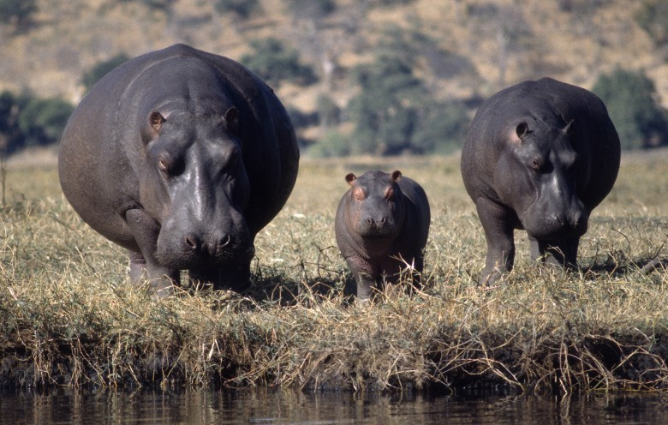
Слушание музыки «Бегемотик танцует»
Посмотреть изображение бегемотиков, поговорить о содержании рисунка и музыки.

Slide 3
Пальчиковая игра «Снежок» выполняя упражнение произносить текст сначала ласковым голосом, затем хитрым
Раз, два, три, четыре,
(Загибать пальцы, начиная с большого.)
Мы с тобой снежок слепили
(«Лепить, меняя положение ладоней.)
Круглый, крепкий, очень гладкий
(Показать круг, сжать ладони вместе.)
И совсем-совсем не сладкий.
(Грозить пальчиком.)
Раз – подбросим. Два – поймаем.
(Подбрасывать и ловить «снежок».)
Три – уроним
(Ронять воображаемый снежок.)
И… сломаем.
(Хлопнуть в ладоши.)

Slide 4
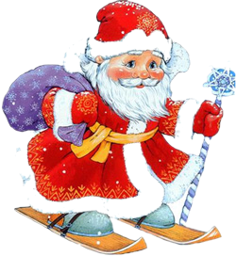
Пение «Дед Мороз» петь без надрыва, весело, спокойно
1. И румяный, и седой,
С длинной белой бородой,
На машине Дед Мороз
Ёлку из лесу привёз.
2. Добрый Дедушка Мороз
Нам большой мешок принёс,
Ну а там, наверно, клад:
Там подарки для ребят!

Slide 5
Музицирование «Под ёлочкой» играть ритмично под музыку

Slide 6
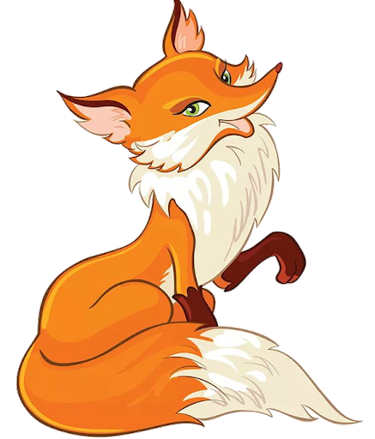
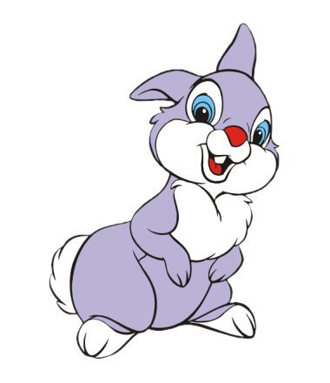
Игра «Зайцы и лиса»
Дети «зайчики» «грызут» морковку, прыгают, кружатся, с резко за звучащим аккордом выбегает лиса. Дети приседают «прячутся». Лиса собирает морковки, приговаривает «Спрятались, хитренькие. Все равно я вас найду». Оставляет одну большую морковку на леске на середине зала и уходит. Под музыку зайчики встают и идут за морковкой, которую лиса постепенно подтягивает к себе. Подпустив зайчиков поближе к себе, Лиса подбегает и пытается их поймать.

Slide 7
источник шаблона:
Фокина Лидия Петровна
учитель начальных классов
МКОУ «СОШ ст. Евсино»
Искитимского района
Новосибирской области Сайт http://linda6035.ucoz.ru/

